Slide 1

ĐỒ ÁN CHUYÊN NGÀNH
Tìm hiểu hệ thống gợi ý và xây dựng ứng dụng minh họa (Recommendation Systems)
SVTH: Trần Thị Yến Nhi GVHD: Nguyễn Khắc Quốc
Lớp: DA22TTB
MSSV: 110122133

Slide 2
Nội dung báo cáo
Tóm tắt nội dung
01
LÝ DO CHỌN ĐỀ TÀI
04
XÂY DỰNG WEBSITE
KẾT LUẬN
VÀ HƯỚNG PHÁT TRIỂN
02
CƠ SỞ LÝ THUYẾT
05
PHÂN TÍCH VÀ THIẾT KẾ HỆ THỐNG
DEMO
03
06
1

Slide 3

1.Lí do chọn đề tài
Người dùng phải đối mặt với quá tải thông tin trên các nền tảng số (Netflix, YouTube, Spotify…).
Hệ thống gợi ý giúp cá nhân hóa nội dung, nâng cao trải nghiệm và tiết kiệm thời gian cho người dùng.
Recommendation Systems được ứng dụng rộng rãi trong giải trí, thương mại điện tử, giáo dục.
Đề tài tập trung nghiên cứu cơ chế, so sánh các phương pháp gợi ý và xây dựng ứng dụng gợi ý phim minh họa.
Có tính thực tiễn cao, phù hợp với xu hướng phát triển của công nghệ dữ liệu và AI.
2

Slide 4
2.Cơ sở lý thuyết
Hệ thống gợi ý Recommendation System
Recommendation System là hệ thống đề xuất sản phẩm hoặc nội dung phù hợp cho người dùng dựa trên sở thích, hành vi và dữ liệu tương tác, với mục tiêu cá nhân hóa trải nghiệm và giảm tình trạng quá tải thông tin trên các nền tảng số.
Các phương pháp chính trong hệ thống gợi ý gồm:
Content-Based Filtering đề xuất dựa trên đặc trưng nội dung của sản phẩm mà người dùng đã quan tâm;
Collaborative Filtering đề xuất dựa trên hành vi của cộng đồng người dùng.
Hybrid Recommendation là phương pháp kết hợp nhiều kỹ thuật nhằm nâng cao độ chính xác của gợi ý.
3

Slide 5

2.Cơ sở lý thuyết
ReactJS
ReactJS là thư viện JavaScript do Facebook phát triển, dùng để xây dựng giao diện người dùng cho ứng dụng web.
React chia giao diện thành các component tái sử dụng, sử dụng Virtual DOM để tối ưu hiệu suất và hỗ trợ cú pháp JSX cùng luồng dữ liệu một chiều, giúp quản lý trạng thái hiệu quả.
Nhờ hiệu suất cao và cộng đồng lớn, React được dùng phổ biến trong phát triển web hiện đại.
4

Slide 6

2.Cơ sở lý thuyết
FastAPI Framework
FastAPI là một framework Python hiện đại, hiệu suất cao, dùng để xây dựng Web API dựa trên các chuẩn của Python 3.7+.
FastAPI cho phép phát triển và triển khai API nhanh chóng với cú pháp ngắn gọn, dễ đọc, đồng thời tự động sinh tài liệu API và kiểm tra dữ liệu đầu vào.
Nhờ tốc độ xử lý cao, khả năng mở rộng tốt và hỗ trợ mạnh cho kiến trúc microservices, FastAPI rất phù hợp cho các dự án cần triển khai nhanh nhưng vẫn đảm bảo chất lượng.
5

Slide 7

2.Cơ sở lý thuyết
Hệ quản trị cơ sở dữ liệu PostgreSQL
PostgreSQL là hệ quản trị cơ sở dữ liệu quan hệ – đối tượng mã nguồn mở, mạnh mẽ và tuân thủ chặt chẽ các tiêu chuẩn SQL.
Hệ thống có khả năng mở rộng cao, xử lý tốt khối lượng dữ liệu lớn và nhiều người dùng đồng thời, phù hợp cho các ứng dụng từ nhỏ đến hệ thống doanh nghiệp và dịch vụ web quy mô lớn.
PostgreSQL hỗ trợ truy vấn phức tạp, giao dịch an toàn với MVCC, nhiều kiểu dữ liệu đa dạng, cùng các cơ chế tối ưu hiệu năng như lập chỉ mục nâng cao, truy vấn song song và phân vùng bảng.
6

Slide 8
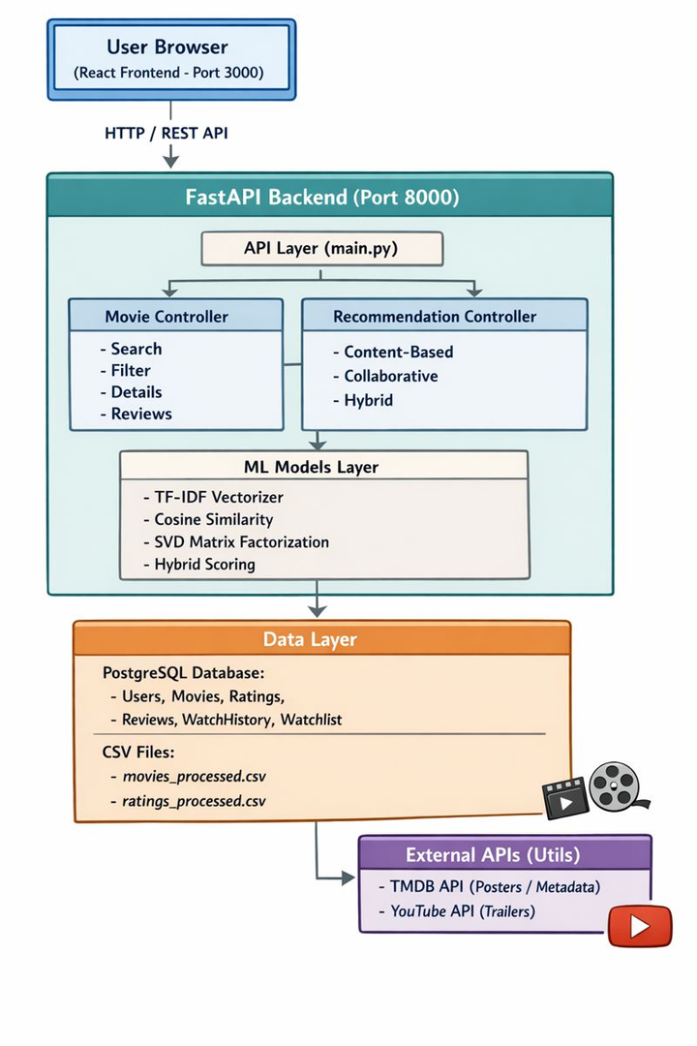
3.Phân tích và thiết kế hệ thống
Hệ thống được thiết kế theo kiến trúc 3 tầng:
Frontend (Client)
Hiển thị danh sách phim, tìm kiếm, gợi ý
Thu thập tương tác người dùng (like, rating, comment)
Backend (API – FastAPI)
Xử lý logic nghiệp vụ và xác thực người dùng
Cung cấp API REST cho frontend
Thực thi dịch vụ gợi ý phim
Tầng dữ liệu & mô hình
PostgreSQL lưu trữ dữ liệu phim và tương tác
Mô hình gợi ý được huấn luyện và nạp sẵn khi hệ thống chạy
7

Slide 9

4.Xây dựng Website
Trang đăng nhập
8

Slide 10
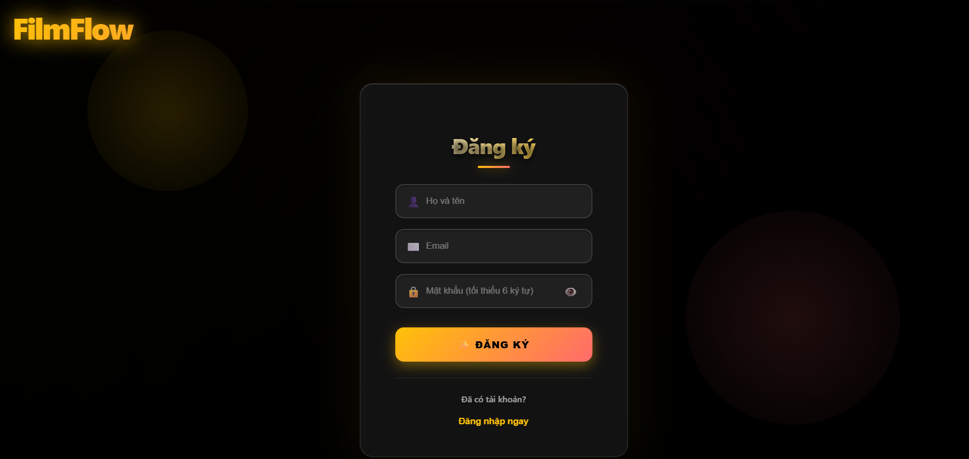
4.Xây dựng Website
Trang đăng ký
9

Slide 11

4.Xây dựng Website
Trang chủ
10

Slide 12
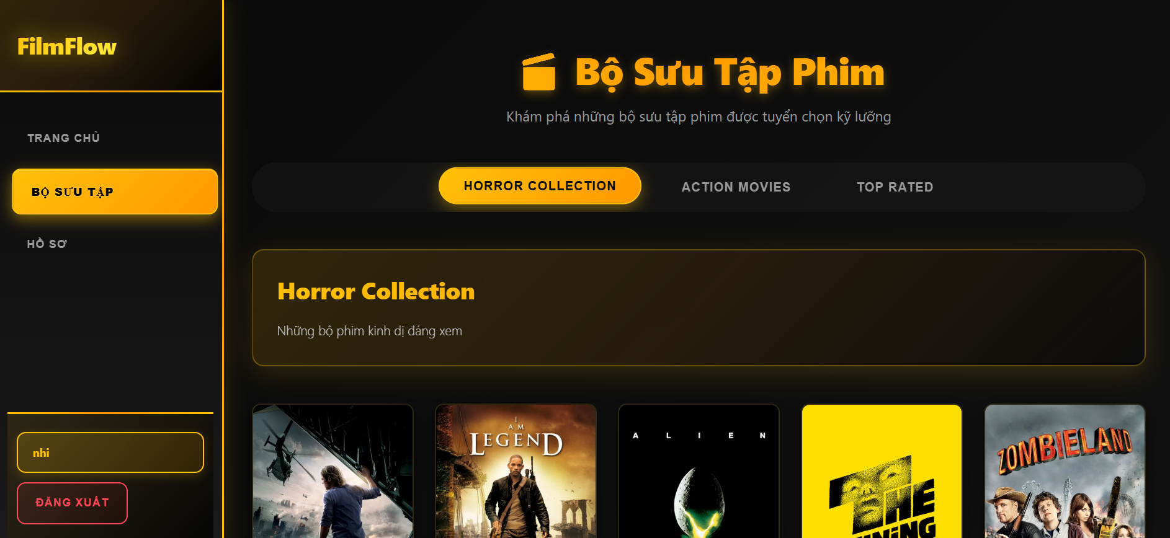
4.Xây dựng Website
Trang bộ sưu tập phim
11

Slide 13
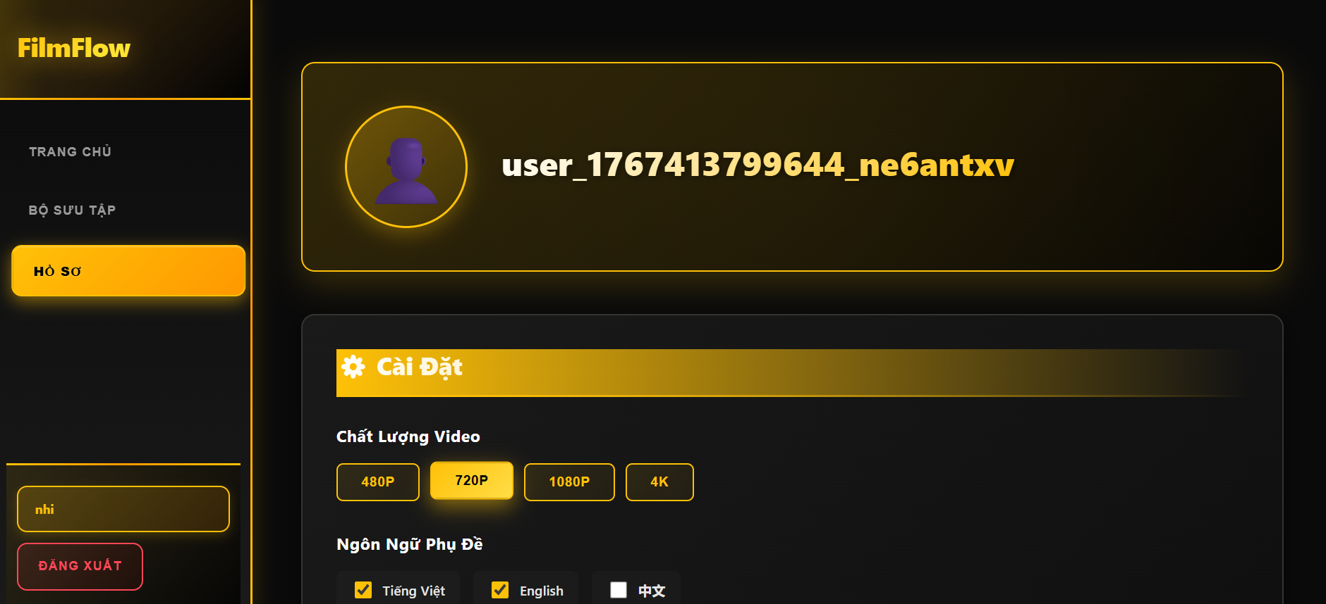
4.Xây dựng Website
Trang hồ sơ
12

Slide 14







5.Kết luận và hướng phát triển
Kết luận
Kiến trúc & triển khai: Ứng dụng đóng gói bằng container, tách biệt backend API và frontend web
Cơ sở dữ liệu: Sử dụng PostgreSQL lưu trữ phim, người dùng và tương tác, đảm bảo tính toàn vẹn dữ liệu
API chức năng: Quản lý người dùng, phim, tương tác, review và bình luận
Tìm kiếm & gợi ý: Gợi ý khi gõ giúp tìm kiếm nhanh, giảm độ trễ giao diện
Giao diện người dùng: Hiển thị poster – trailer, like/dislike, review và bình luận cập nhật tức thì
Hệ thống gợi ý: Kết hợp content-based, collaborative filtering và hybrid để cá nhân hóa đề xuất
Hiệu năng & trải nghiệm: Áp dụng cache phía client, tối ưu cập nhật giao diện và gợi ý tìm kiếm
13

Slide 15

5.Kết luận và hướng phát triển
Hướng phát triển
Tự động hóa pipeline huấn luyện lại mô hình theo chu kỳ hoặc khi dữ liệu thay đổi, kèm theo theo dõi hiệu năng
Tích hợp hệ thống quan sát: logging tập trung, thu thập số liệu và dashboard giám sát
Tối ưu thuật toán gợi ý và cải thiện cơ chế khởi tạo cho người dùng mới (cold-start)
14

Slide 16
DEMO
15

Slide 17

Cảm ơn thầy đã lắng nghe!
16

